Slide 1

স্বাগতম

Slide 2
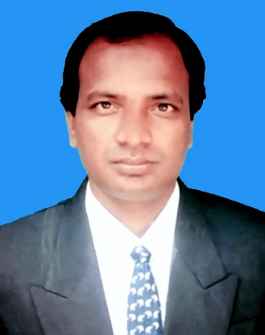
পরিচিতি
মোঃ আব্দুল গাফফার
বি,এস,সি(অনার্স)এম,এস,সি(গনিত)
প্রভাষক, আদর্শ মহিলা কলেজ
কুমারখালি, কুষ্টিয়া।
মোবাইল-০১৭১২০২৮৭৯৭
ইমেল/ফেসবুক- gaffarkst@gmail.com
একাদশ শ্রেনী
বিষয়: আই,সি,টি
সময়: 45মিনিট

Slide 3
এ পাঠদান শেষে শিক্ষার্থীরা বলতে পারবে-
* বিভিন্ন ক্ষেত্রে যেমনঃ যোগাযোগ, কর্মসংসথান,শিক্ষা,চিকিৎসা ,অফিস,গবেষনা,সংবাদ, ব্যাবসা-বানিজ্য,বিনদন,সাংস্কতি,বিষয়ে বিশ্বগ্রামের ধারনা (Concept of Global villege) জেনে বলতে পারবে।

Slide 4
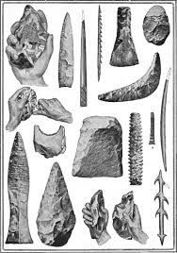
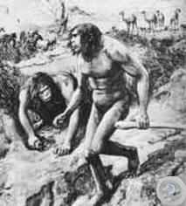
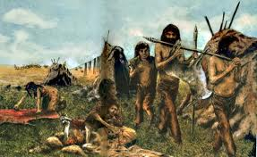
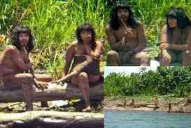
ছবিগুলো দেখি
আদিম যুগ

Slide 5
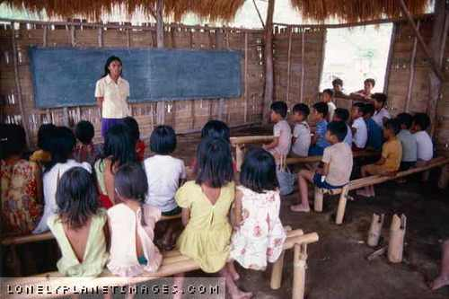
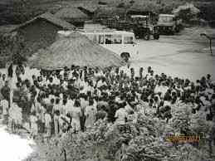
শিক্ষা
পুরাতন যুগ

Slide 6
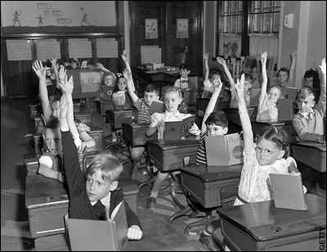
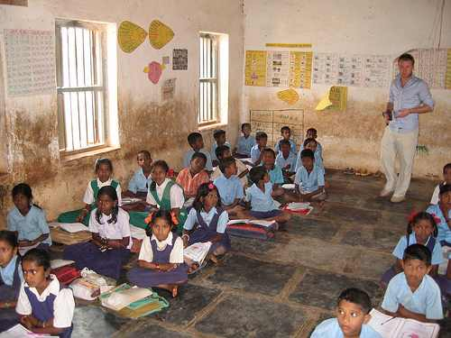
বত্যমান

Slide 7
আজকের পাঠ
তথ্য(Information) ও যোগাযোগ(Comunication)প্রযুক্তি(Tecnology) এর
১ম অধ্যায়( বিশ্ব ও বাংলাদেশ পেক্ষিত)
শিক্ষা

Slide 8
বিশ্বগ্রামে ধারনায় (Concept of Gobal villege)
শিক্ষা
* মানুষ গোষ্টিতে বসবাস করতো ও প্রকৃতি হতে শিখত।
* পরে বর্ন আবিস্কার হয় ও ১৫০০- ১৬০০ শিক্ষা বেতন ছাড়া এবং শিক্ষা দান সামাজিক দায়ীত্ব ছিল।
* পরে ধীরে ধীরে শিক্ষআ বানিজ্যকরন হয়।
*এই তথ্য ও যোগাযোগ প্রযুক্তি উন্নয়নের ফলে ঘরে বসে ক্লাস পরীক্ষা ও ফলাফল পাচ্ছে তাই বিশ্ব আজ একই গ্রাম হয়েছে।
* তাই শিক্ষা ক্ষেত্রে প্রিথিবীটাকে একই বিশ্বগ্রাম( Global village) হয়েছে।

Slide 9
দলীয় কাজ
তথ্য(Information) ও যোগাযোগ(Comunication)প্রযুক্তি(Tecnology) ফলে প্রিথিবীর শিক্ষা কিভাবে বিশ্বগ্রাম হল লেখ।

Slide 10
মূল্যায়ন
১। শিক্ষা ক্ষেত্রে বিশ্বগ্রাম কি?

Slide 11
বাড়ীর কাজ
তথ্য(Information) ও যোগাযোগ(Comunication)প্রযুক্তি(Tecnology) ব্যাবহারের করে শিক্ষা বিশ্বগ্রাম হওয়ার ইতিহাস লেখে আনবে।

Slide 12

ধন্যবাদ

